Slide 1








직원 이직 분석
충남 충북 1반 3조

Slide 2



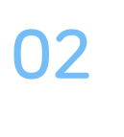
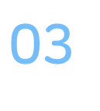





CONTENTS
Business Problem
Data Analysis
Focus on
Business Insight

Slide 3








Explore
Business
Issues

Slide 4


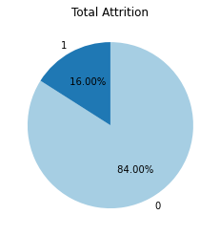

Business Problem
중소기업 평균 이직률
10.8%
What we see
본 사 평균 이직률
16%
대기업 평균 이직률
10.3%
High Turnover
중견기업 평균 이직률
9.7%
높은 이직률과
인재 유출은
추가적인 시간소모 및 비용, Risk, 기밀유출을 유발
외국계기업 평균 이직률
9.7%
공기업 평균 이직률
6.6%

Slide 5
Data Analysis
Basic Level

Slide 6

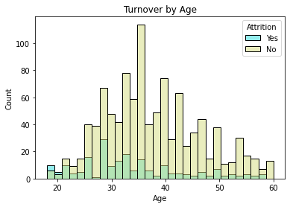
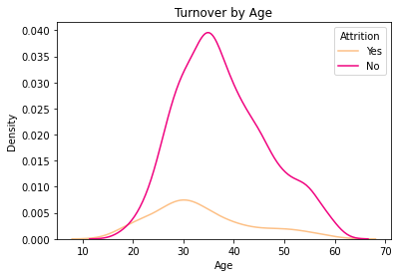
Data Analysis
나이에 따른 이직률
​20 ~ 30대 에서의 이직률은 상당히 높은 수준이며, 연령대가 높아질수록 이직비율은 감소한다.
다만, 연령대가 높아질수록 절대적인 고령직원의 수 역시 감소하기 때문에 이를 고려해야 한다.
​
다만, 연령대가 높아질수록 전체적인 고연령직원의 숫자 역시 낮아지며 이를 유의해야함.​

Slide 7
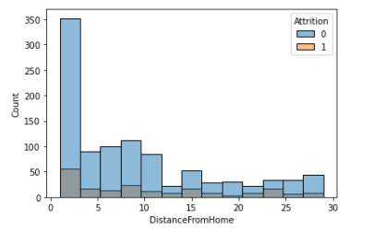
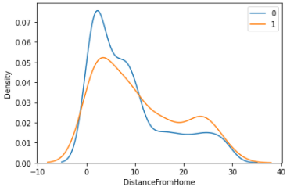
Data Analysis
거리에 따른 이직률
집과 직장까지의 거리가 10마일을
전후로 이직률 그래프가 교차한다.
거리가 멀수록 이직율이 크게
증가함을 확인할 수 있다.

Slide 8
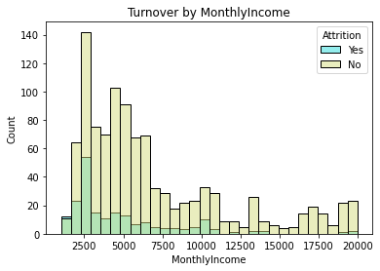
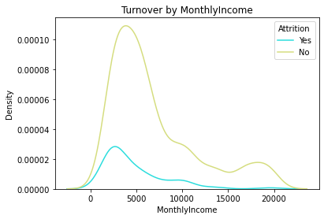
Data Analysis
월급에 따른 이직률 상승이라는
대립가설은 유의한 것으로 보인다.
월급이 2000 ~ 5000달러인 직원들의
이직률이 상당히 높은 편이며,
특히 약 2500달러의 월급을 받는
직원들의 이직률은 유의할 만 하다.
월급여에 따른 이직률
월급여에 따른 이직률

Slide 9
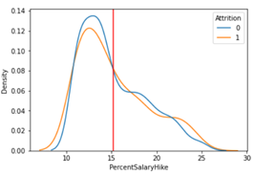
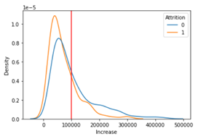
Data Analysis
전년 대비 급여 인상률이 대략 15%를
기준으로 인상률이 낮으면 이직하는
것으로 보인다.
이직율 감소를 위해서 가장 먼저 실현되어야할 것은 급여조정으로 보인다.
특히, 낮은 급여구간에 해당할수록
이직율이 높아지기에 기업 운영에
어려움이 발생하지 않는 선에서 충분한 급여를 지급하여 이직율을 감소시키는 것이 바람직하다.
급여인상률과 실급여인상에 따른 이직률

Slide 10
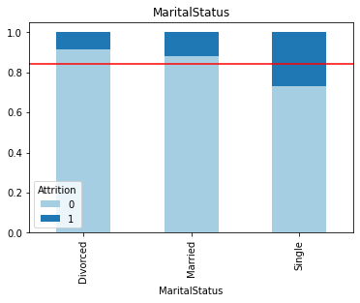
Data Analysis
결혼여부에 따른 이직률
미혼인 직원은 이직에 대한 거부감이
적다는 대립가설은 유효한 것으로
보인다.
미혼 직원의 이직률은 상대적으로
이혼, 결혼 직원에 비해 상당히
높게 나왔다.

Slide 11
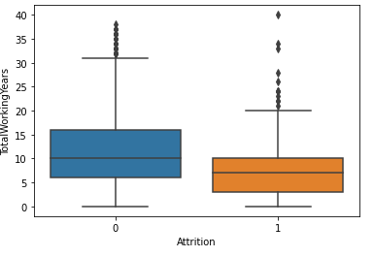
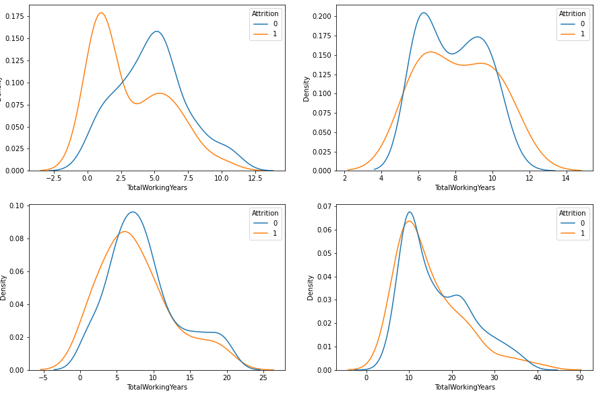
Data Analysis
대체로 경력이 짧은 경우 이직을 하려는 성향이 크게 나타난다.
특히 연령이 30세 미만이면서 월급이 2000~5000달러 사이의 직원들의 이직률이 상당히 높은 편이며, 이는 연령이 30세 이상이거나, 월급이 5000달러 이상인 다른 그룹과 비교했을 때 유의미한 차이가 발생한다.
경력에 따른 이직률
월급여에 따른 이직률

Slide 12
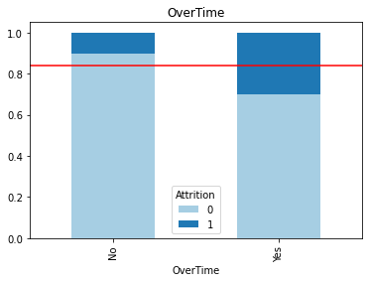
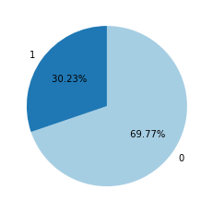
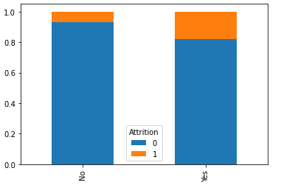
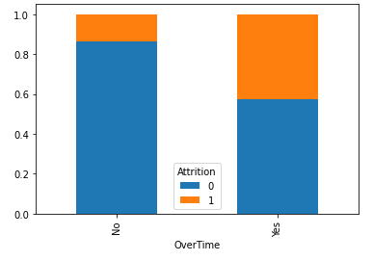
Data Analysis
야근여부에 따른 이직률
월급여에 따른 이직률
야근 유무에 따라 워라밸, 직원간의 불화 등 다양한 요소에서 스트레스를 받지 않을까 라는 관점에서 접근해 보았다.
야근을 하는 직원의 이직률은 무려 30.23%로, 야근이 이직사유에 지대한 영향을 미친다는 것을 알 수 있다.
특히, 월급이 5000달러 미만인 경우
야근 여부에 따라 이직률이
급상승하는 현상이 발생한다.

Slide 13
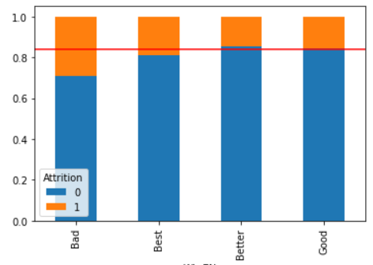
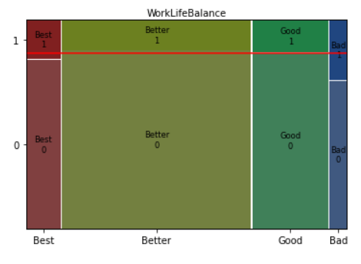
Data Analysis
워라밸에 따른 이직률
워라밸의 경우에도 만족도가 높을수록 이직율이 현저히 낮아지는 것을
볼 수 있다.

Slide 14
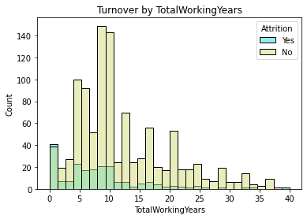
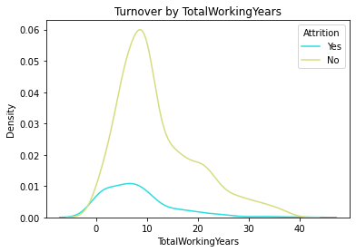
Data Analysis
사전 설정했던 초기가설과는 다른 방향으로, 경력 연수는 이직률에 관계를
가진다는 대립가설이 유의하였다.
고연령층에서 강한 이직률을 보일 것
이라던 예측과는 달리, 경력이 5~10년 차의 대리급 혹은 실무자 급 인원의 이직률이 상당히 높다.
이는 회사 내에서의 다양한 복지와 보상 등 다양한 관계와 요소에 맞물려 발생한 문제라고 여겨진다.
0년 차 경력의 신입사원의 이직률은
잔존율을 뛰어넘었는데, 이는 표본수가 10개 뿐이기, 때문에 유의는 하되,
주로 삼지는 않았다.
경력연수에 따른 이직률
월급여에 따른 이직률

Slide 15
Focus on Prectitioners

Slide 16






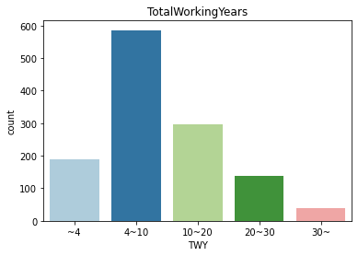



Focus on Prectitioners
경력 연수의 범주화
신입
~ 4년차
팀장급(실무진)
4 ~ 10년차
10 ~ 20년차
관리직급
20 ~ 30년차
임원급

Slide 17





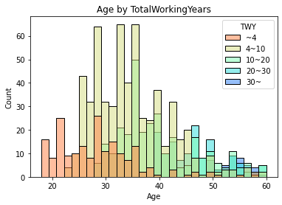
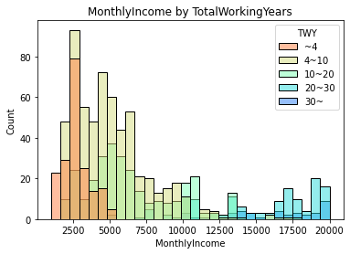
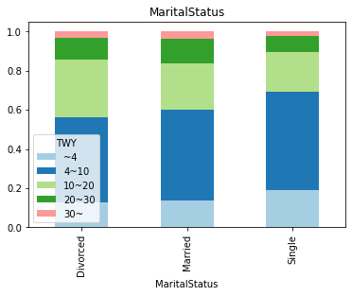







Focus on Prectitioners
실무진급의 나이대는 20대
중,후반 ~ 30대 초,중반까지
걸쳐 있다
실무진 급의 월급여는 3000~6500달러에
주로 분포되어 있다.
전체 직원 대비 실무진
이혼률 43.48,
기혼률 46.32,
미혼률 50.0%

Slide 18
Business
Insight

Slide 19

















Business Insight
직무 만족도 조사
적성에 맞지 않게 배치된 인력을 재조정하여 더 나은 직무로 배치한다면 업무효율 향상과 직무만족도 향상을 통해 이직율을 줄이 수 있을 것이다.
워라밸 보장
복지혜택 제공과 업무분위기 개선 등을 통해 충분한 워라밸을 보장한다면 이직을 막고 인재유출을 최소화할 수 있을 것이다.
실 급여수준 상승
이직을 결심한 직원들은 실급여에 대해 불만을 가졌다는 추측을 할 수 있다. 이를 통해 실급여 상승은 이직율을
감소시킬 수 있다.
실무진 우대 제도 마련
경력연수의 범주화를 보면 4~10년차에서의 이직률이 가장 높게 나타나므로 경력이 쌓인 인재유출을 방지하기 위한 대책이 필요하다.

Slide 20




